Slide 1
十二年國民基本教育總綱宣講
主講者：
民生國中 廖文傑 三民國中 張懿婷

Slide 2
新課綱的
研修背景
九年一貫與十二年國教之關聯
為何要研修新課綱-社會變遷、少子化等
十二年國教之願景
新課綱的
研修歷程
國家教育研究院課綱研修程序
總綱及領綱研修歷程
目錄
新課綱的重要內涵
總綱的理念與目標
核心素養
總綱願景
總綱課程架構及改變
學校邁向107課綱的準備
學校課程發展
核心素養之課程
實務案例－南華國小、桃子腳中小學
問題與討論
2
Notes:
家庭日趨少子女化、人口結構漸趨高齡化、族群互動日益多元、網 路及資訊發展快速、新興工作不斷增加、民主參與更趨蓬勃、社會正義的意識覺醒、
生態 永續發展益受重視，加上全球化與國際化所帶來的轉變

Slide 3
壹、新課綱的研修背景
九年一貫課程的省思
基層教師的心聲
改變
教學
增能
研習
調整
心情
終於看到一線曙光，
但是
這樣就夠了嗎?
焦慮
不安
3
Notes:
因應社會需求與時代潮流的趨勢→由九年一貫課程的實施開始帶入：
1.老師的心情；能力指標、合科、領域時數的平均分配……帶來的不安。
2.無耐的接受；雖然不安，但課還是要上，只有調整自己心情面對它接受它。
3.參與各項增能研習；由中央團及地方輔導團安排一系列的能力指標解讀、教學示例研發、教學觀摩等增能研習。
4.教室風景的改變；由傳統的講述教學慢慢改變為以學生為主的教學模式，如分組合作學習、學習共同體等的教學模式。

Slide 4
一、為何實施十二年國教？
1.因為在量的實質上，已具備十二年國教的目標
2.隨著社會的變遷教育的目標及內容有必要與時俱進
3.社會大眾對教育改革的期待，督促政府加快腳步
全人教育的精神
自發、互動、共好
Notes:
此頁先說明何以實施12年國教，因此會有新課綱：
根據統計，近三年國中學生升學率已達99%，在量方面實質上已具備12國教的目標。
隨著少子化、族群的多樣性、３Ｃ產業的快速發展，我們的生活世界有了很大的改變，教育的內容和方式也應有所不同才能因應個人和社會需要。
政府可以說是在社會大眾的期待下，而加快推動的腳步。

Slide 5
(一)高級中等教育已具備國民教育性質
階段別 學年度 | 國中生 | 高中生 | 高職生
100 | 97.67% | 94.67 % | 81.91 %
101 | 99.15 % | 94.75 % | 83.51 %
102 | 99.39 % | 95.50 % | 81.10 %
103 | 99.52 % | 95.70 % | 81.01 %
繼續升大學的比例達80%以上
5
資料來源：教育部統計處
Notes:
以數據喚起受教年限的知覺：
99.52 %的學生會繼續完成十二教育。
超過80%的學生會繼續接受大學四年的教育（高中職升學率分別為95.70%、81.01%，故言超過80%）。
實質上我國已達12國教的目標。

Slide 6
社會及世界正在急遽改變中
(二)社會變遷帶來的教育挑戰
真正的教育是所有人一起學習
55％國中生沒有強烈的學習動機
2008年，台灣生育率1.05，全球倒數第1
教育的全球化、本土化與個別化
從學習逃走的孩子
新住民學生目前佔
國中小就學人數約10.3%
失去山林的孩子
PISA、TIMSS的數學及科學排名不錯，但學習興趣和自信卻低落
Web2.0時代
學習共同體的革命
世界是平的--今天你懂的，可能明天就沒用。重要的是學習力。
免試入學或大學申請入學逐漸成為重要趨勢
未來的工作，有6成還未被發明
6
Notes:
社會變遷帶來的教育挑戰：
1.新住民人數增加、出生率降低、變動不斷的環境、學習動機低落等等的衝擊。
2.現行課程實施至今已超過10年，面對具大的挑戰，以及因應十二年國教的銜接，是該做調整的時刻了。

Slide 8
大自然缺失症

Slide 9
少子化，每個孩子更應受到更好的學習照顧
9
資料來源：內政部戶政司。
Notes:
由數據說明面對社會變遷帶來的教育挑戰：
少子化：
出生率逐年下降，面對少子化的時代，每個孩子應受到更好的學習照顧。
所謂更好的照顧即是每個孩子需要接受適性、多元、更多彈性的學習。

Slide 10
二、為何社會期待十二年國教改革？
學生的學習落差大，適性教育還未成功。
課程重疊有待縱貫的重整，學習的層次有待提升。
課程彈性不足，學校特色課程、情境脈絡課程不足，無法學以致用，獲得真實的學習。

Slide 11
臺灣的學校內變異、學校間變異世界第一
學校內
學校間
資料來源: OECD (2013), PISA 2012 Results: Excellence through Equity Giving Every Student the Chance to Succeed Volume II, p47
Notes:
強調與P.11的連結度
從研究數據顯示我國學生的學習落差大，適性教育還未成功：
就單一學校來說，全校學生的學習表現差距居世界第一。
另外學校和學校之間的差距也很大，也是居世界第一。
就國民基本能力來說，有必要輔導每一個孩子都獲得個人發展和適應社會的基本能力。

Slide 12
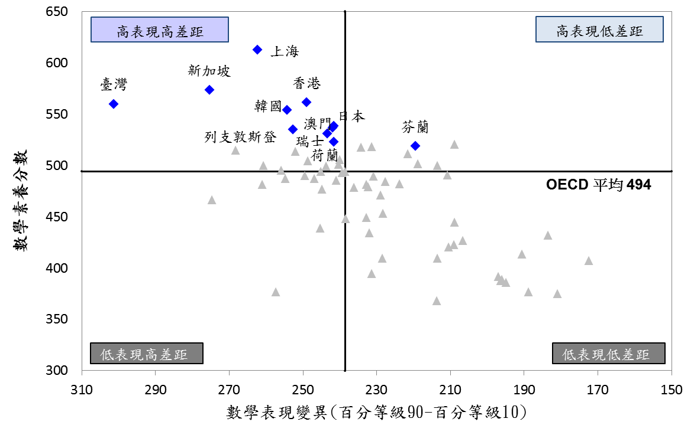
PISA 2012各國數學素養表現變異
臺灣前後段學生差距世界第一
高表現高差距
高表現低差距
低表現高差距
低表現低差距
Notes:
強調與P.10的連結性
2012PISA成績表現變異，臺灣前後段學生差距是世界第一的。

Slide 13
年級越高，學習動力越弱？
隨著年級增加
學習動機
越來越不強烈
Notes:
依據調查顯示，學生的學習動機低落，有一定比例的學生不會主動讀書。

Slide 14
世界經濟論壇預測 面對第四次工業革命所需的主要能力
1.解決問題
2.批判思考
3.創造力
http://www.weforum.org/agenda/2016/01/the-10-skills-you-need-to-thrive-in-the-fourth-industrial-revolution
14

Slide 15
十二年國教政策理念 需要透過課綱研修加以落實
圖片來源：十二年國民基本教育http://12basic.edu.tw/temp/brochure2.pdf

Slide 16
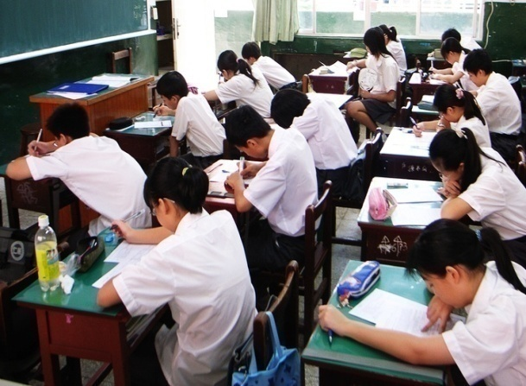
總綱規範、引導學校課程教學的發展與實施； 重要的是，要能照顧每一個孩子的學習。
圖片來源：介壽國中、維基百科、華南國小
16

Slide 17
願景
落實適性揚才終身學習
終身學習力
社會關懷心
全球化視野
強化連貫統整實踐素養導向
檢視現行課程實施成效
盱衡社會變遷
全球化趨勢
未來人才培育
檢視現行課程實施成效
Notes:
十二年國民基本教育的課程願景：
1.以現有的九年一貫課程為基準，檢視其實施成效，據以做調整。
2.本於憲法所定的教育宗旨，參酌社會變遷、全球化趨勢，以及未來人才培育需求。
3.持續強化中小學課程的連貫與統整，實踐素養導向的課程與教學。
4.落實適性揚才的教育，培養具有終身學習力、社會關懷及國際視野的現代國民。

Slide 18
貳、新課綱的研修歷程
國家育研究院
十二年國民基本教育
課程研究發展會
教育部
十二年國民基本教育課程審議會
相關協作系統
國教署課程與教學支持系統
師資藝教司教師專業發展系統
相關單位評量與評鑑系統
Notes:
此節要強調的是課綱的研修並非匆促完成產出的，而是經過嚴謹的程序、多部會的合作而來的。

Slide 19
一、建立課綱研修週期及階段
新課綱研修從2008年啟動，以8至10年為週期，包括基礎研究、研修制訂、配套建置、實施及評鑑等階段，以能永續創新國家課綱研發。
Notes:
先強調課程綱要的修訂在歐美等先進國家大都以十年左右為修訂期程，以因應社會變遷的需求。
再以電腦科技、３Ｃ等產品為例，平均每２～３年即更換一部電腦或手機，教育及課程的規劃也應與時俱進。
先舖陳修訂週期的必要性，再說明這次總綱的修訂，距離九年一貫課程之實施已十多年，又適逢十二年國教的推動，是以在2008年啟動修訂機制。
餘說明如投影片內容，圖的部分可視時間詳加說明，其研究及配合的期程，強調研修過程的嚴謹性。

Slide 20
二、總綱草案歷經紮實、審慎的研發過程
一、從97年6月，至今已累積22項整合型基礎性研究報告。
二、從民國102年6月至今，共召開
13場次總綱研修工作計畫團隊會議
102/06
至今
各項會議
5場次總綱研修小組核心會議
10場次總綱研修小組全體代表委員會議
10場次全國各區公聽會
10場次課程研究發展會議
總共投入約1200人次、2-3小時的討論人力
（尚未包括各分組會議人次及行政人力）
相關會議規則、記錄等，請見國教院網頁。 http://www.naer.edu.tw/bin/home.php
Notes:
1.總綱及領綱是經嚴謹的小組研發、課程發展會確認、課程審議會審議通過才能發布，並非由少數人杜撰。
2.可強調除由中央教育部主導，亦辦理有公聽會及網路論壇，廣納各方之意見。
3.避免陷入社會領域課綱爭議之討論，如有人提起，只須強調課程研修難免有爭議即可。

Slide 21
三、十二年國教領域課程綱要草案研修程序
研修階段
研議階段
公聽階段
103.06~
104.04.01~
(一)104.08.18~10.07
(二)104.11.09~12.15
籌組領綱研修小組
研修領域課綱草案
召開16場次第二屆課程研究發展會研議草案
書面審查
網路論壇
分區公聽會
課發會意見回應 持續研修
爭議預防與處理
三大原則
納入多元觀點
過程公開透明
處理依循機制
爭議處理小組
經課發會決議得組爭議處理小組，研析與提出處理建議。
持續領域綱要之研議。
累計召開24場次第二屆課發會四個群組會議
第一群組：語文群組
第二群組：數理科技
第三群組：綜藝健社生
第四群組：十五群科
1.持續研修領域課綱草案
2.回應各界意見，陳報課審會並公開於課發會網站。
陳報教育部審議
21

Slide 22
107新課綱的重要內涵 迎接新課綱的準備
掌握了新課綱的研修背景與研修歷程，緊接著還有…

Slide 23
Thank you for your listening !

